Slide 1



Universitas muhammadiyah makassar
ANALISIS MULTIPLE ATTACK MENGGUNAKAN HONEYPOT COWRIE PADA VPS
kelompok 10
iryan tegar (105841113023)
putri amelia nur (105841114423)
advanced network security and protocols

Slide 2

LATAR BELAKANG
VPS rentan terhadap serangan jaringan
Layanan SSH sering menjadi target utama
Diperlukan sistem deteksi serangan
Honeypot digunakan untuk monitoring aktivitas attacker
Informatika | 2026
Universitas muhammadiyah makassar

Slide 3


TUJUAN PENELITIAN
1
Mengimplementasikan honeypot Cowrie pada VPS
Mendeteksi serangan port scanning, brute force, dan DoS
2
3
Menganalisis log aktivitas serangan
4
Mengukur akurasi deteksi honeypot
Informatika | 2026
Universitas muhammadiyah makassar

Slide 4
METODOLOGI PENELITIAN
1
Simulasi serangan ke VPS
2
Monitoring aktivitas menggunakan honeypot Cowrie
3
Analisis log serangan
4
Evaluasi hasil pengujian
Informatika | 2026
Universitas muhammadiyah makassar

Slide 5
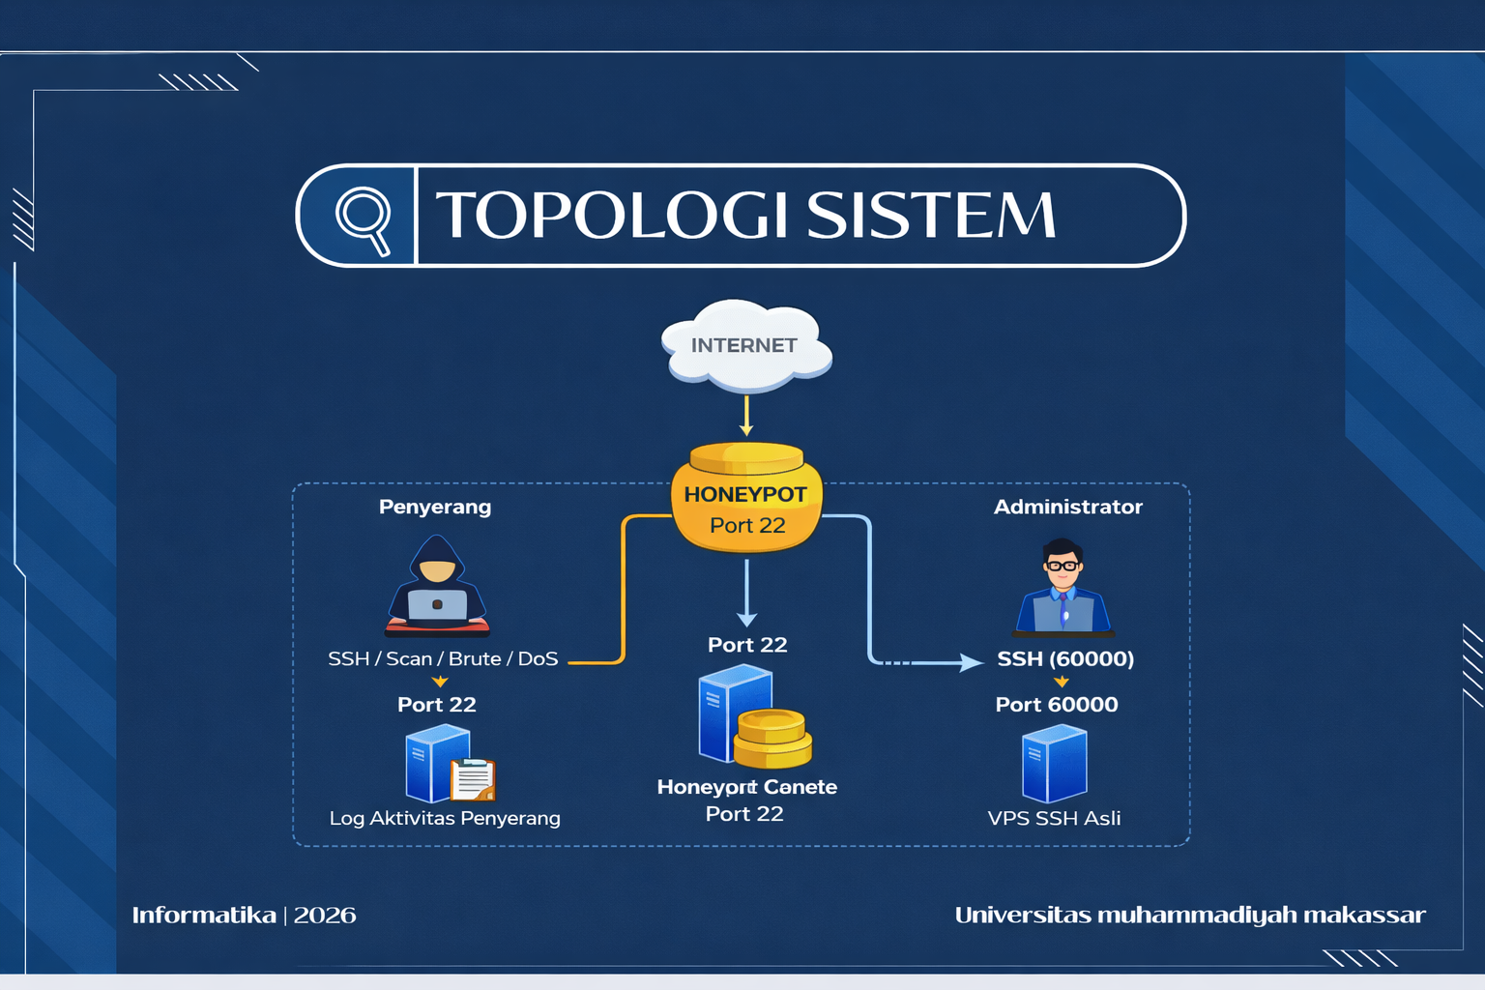

Slide 6
TOOLS & LINGKUNGAN
Lingkungan Sistem
Ubuntu Server (VPS)
Kali Linux (VMware Workstation)
Honeypot
Cowrie (SSH Honeypot)
Tools Penyerang
Nmap (Port Scanning)
Hydra (Bruteforce Attack)
LOIC (DoS Attack)
IP target : 202.10.36.105
Ip penyerang : 192.168.43.190
Informatika | 2026
Universitas muhammadiyah makassar

Slide 7
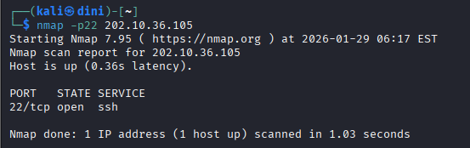
PORT SCANNING (NMAP)
simulasi serangan port scanning (NMAP)
Informatika | 2026
Universitas muhammadiyah makassar

Slide 8
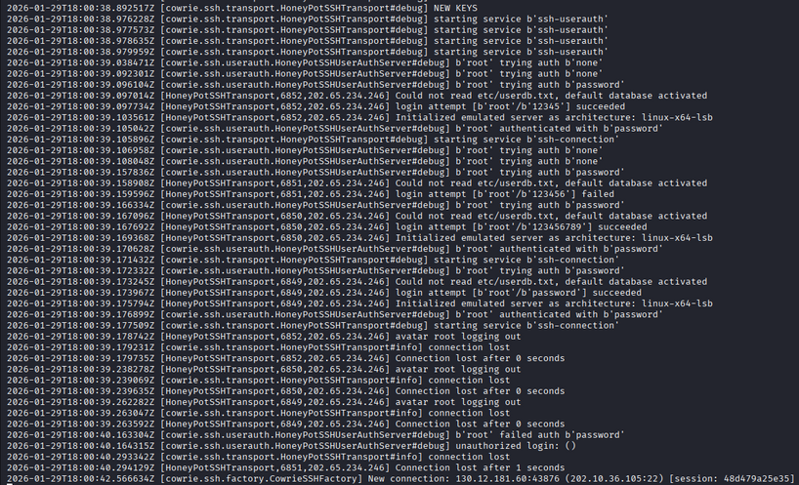
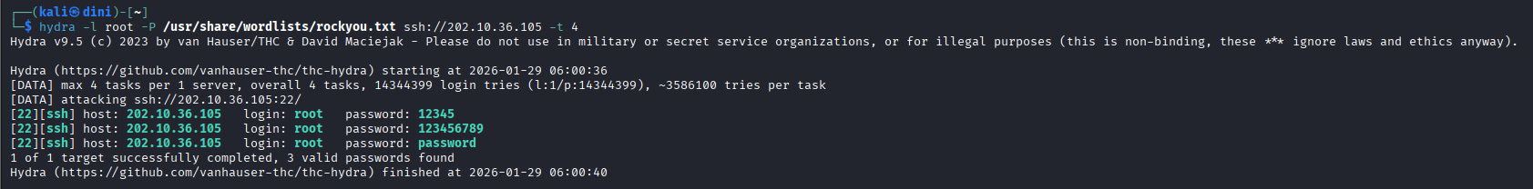
BRUTE FORCE ATTACK (HYDRA)
Log Aktivitas Serangan DoS pada Honeypot (Cowrie)
simulasi serangan brute force attack (hydra)
Informatika | 2026
Universitas muhammadiyah makassar

Slide 9
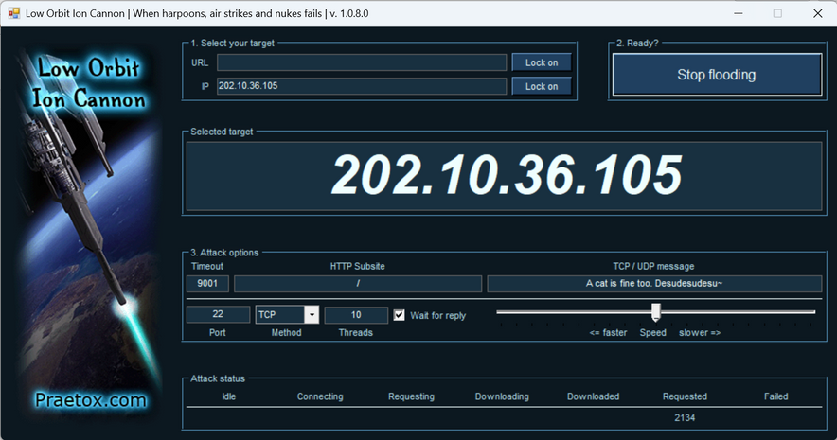
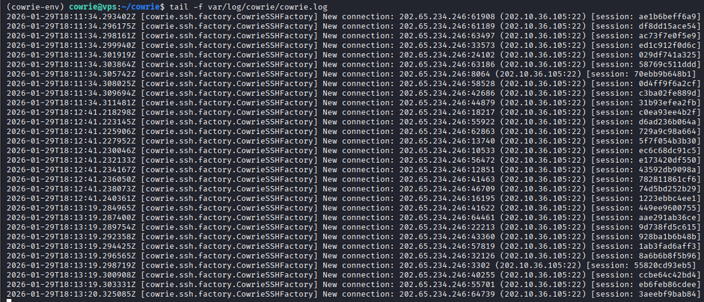
DOS ATTACK (LOIC)
Simulasi DoS Attack Menggunakan LOIC
Log Aktivitas Serangan DoS pada Honeypot (Cowrie)
Informatika | 2026
Universitas muhammadiyah makassar

Slide 10
MULTIPLE ATTACK
simulasi serangan port scanning (NMAP)
simulasi serangan brute force attack (hydra)
Simulasi DoS Attack Menggunakan LOIC
Informatika | 2026
Universitas muhammadiyah makassar

Slide 11
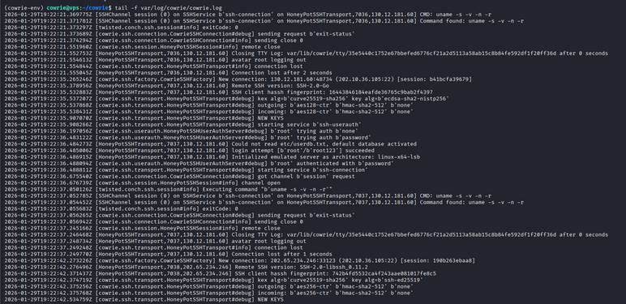
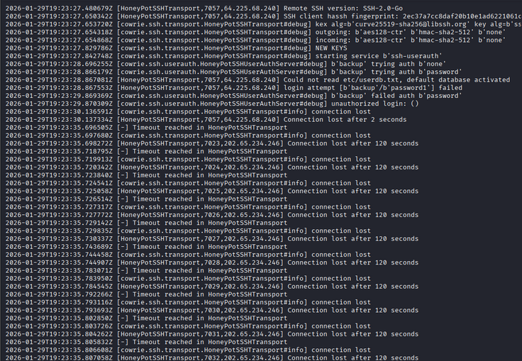
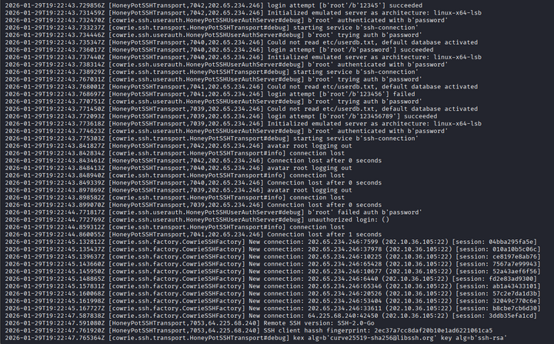
LOG AKTIVITAS SERANGAN
Informatika | 2026
Universitas muhammadiyah makassar

Slide 12
VARIABEL PENELITIAN DAN AKURASI
Variabel yang Diteliti
Akurasi deteksi serangan honeypot Cowrie
Tujuan
Mengukur kemampuan sistem dalam mendeteksi serangan:
Port Scanning
Brute Force
DoS
Akurasi=3/3​×100%=100%
Informatika | 2026
Universitas muhammadiyah makassar

Slide 13
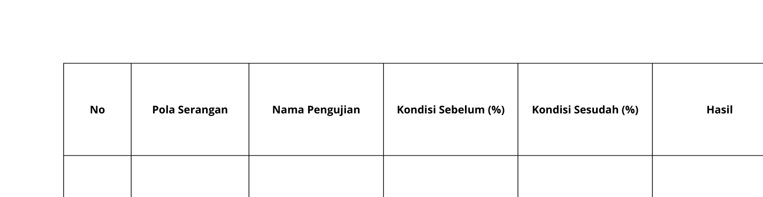
HASIL PENGUJIAN
Informatika | 2026
Universitas muhammadiyah makassar

Slide 14
KESIMPULAN
Honeypot Cowrie berhasil diimplementasikan
Seluruh serangan berhasil terdeteksi
Cowrie efektif sebagai sistem monitoring serangan SSH
Multiple attack dapat dianalisis melalui satu log terpusat
Informatika | 2026
Universitas muhammadiyah makassar

Slide 15
SARAN
Integrasi dengan IDS/IPS
Visualisasi log serangan
Pengujian dengan skenario serangan lain
Informatika | 2026
Universitas muhammadiyah makassar

Slide 16
PENUTUP
TERIMA KASIH
Pertanyaan?
Informatika | 2026
Universitas muhammadiyah makassar

